Slide 1
A pesquisa em Relações Públicas e Boas práticas acadêmicas
Disciplina: Introdução ao Campo da Comunicação CCA 0321
Prof. Dr. Richard Romancini

Slide 2
Textos para discussão
O Processo de Pesquisa em Relações Públicas – Cláudia Peixoto de Moura (2011)
Indica e discute os principais aspectos envolvidos no desenvolvimento de um projeto de pesquisa em RP
A pesquisa qualitativa como instrumento Fundamental para Relações Públicas – Rosane Palacci dos Santos (2011)
Destaca a importância da investigação qualitativa envolvendo as RP
Código de Boas Práticas – FAPESP (2014)
Aborda a investigação científica sobre o prisma da ética, indicando práticas condenáveis, que devem ser evitadas.

Slide 3
O processo de pesquisa (Moura, 2011)
Como na pesquisa em qualquer outra área, em RP, uma investigação iniciável, com um conjunto de perguntas clássicas: o quê, por quê, onde, como, etc.?
Assim, são sistematizados os tópicos centrais do projeto, como:
Tema
Problema
Justificativa
Objetivos
Justificativa

Slide 4
Modelo de Projeto de Pesquisa – I (ECA)
Capa
Deverá conter as seguintes informações:
Título explicativo
Nível do projeto (Mestrado ou Doutorado)
Área de Concentração
Linha de Pesquisa
Página 01
Título e Resumo do Projeto (Até 05 linhas, somente em português)
Projeto de Pesquisa
1. Introdução
2. Objeto
Assunto e problema de pesquisa
Justificativa do estudo quanto à relevância e originalidade
Trajetória e conhecimento do autor

Slide 5
Modelo de Projeto de Pesquisa – II (ECA)
3. Quadro Teórico de Referência
Inserção do projeto dentro das pesquisas existentes e revisão da bibliografia fundamental
4. Objetivos
Gerais e específicos; teóricos e práticos.
5. Procedimentos Metodológicos
Explicitação dos métodos e técnicas de investigação; sua adequação ao projeto
6. Considerações Finais
7. Sumário de Pesquisa
Esquematização do projeto em partes, capítulos, tópicos

Slide 6
Modelo de Projeto de Pesquisa – III (ECA)
8. Referências Bibliográficas
Usar normas da ABNT (Associação Brasileira de Normas Técnicas) – Ver: https://goo.gl/rus4ej
Máximo de 3 páginas
Fonte: http://www3.eca.usp.br/pos/ppgcom/alunos/bolsa-de-estudos/normas-para-apresentacao-de-projeto
Observação: conforme a eventual candidatura (a um processo seletivo ou bolsa), observar se o “modelo” do projeto é diferente.

Slide 7
Categorias de pesquisa (Moura, 2011)
Como a autora explica é possível classificar (e, na verdade, escolher um modelo prévio) as pesquisa conforme diferentes critérios:
Objetivos (exploratória, descritiva, explicativa)
Finalidade (básica, aplicada)
Metodologia (experimental, não experimental, qualitativa, quantitativa)
Tipo de questão (Bibliográfica, documental, histórica, levantamento, avaliação, etc.)
Pesquisa-ação

Slide 8
Enfoques de Pesquisa (Moura, 2011)
Da mesma forma, a autora observa a possibilidades das pesquisa terem diferentes enfoques:
Empírico-analítico
Fenomenológico
Crítico-dialético
DESAFIO: como esses enfoques relacionam-se com os paradigmas sociológicos clássicos

Slide 9
QTR e Procedimentos Metodológicos da Pesquisa (Moura, 2011)
O referencial teórico, bem os procedimentos metodológicos (amostragem e técnicas de pesquisa escolhidas) relacionam-se com as escolhas do pesquisador e com sua provável contribuição para elucidar a indagação de pesquisa que o move
E, como conclui Moura, a “pesquisa a respeito de temáticas de Relações Públicas necessita de uma integração teórico-metodológica considerando as interfaces com outras área de conhecimento” (p. 88)

Slide 10
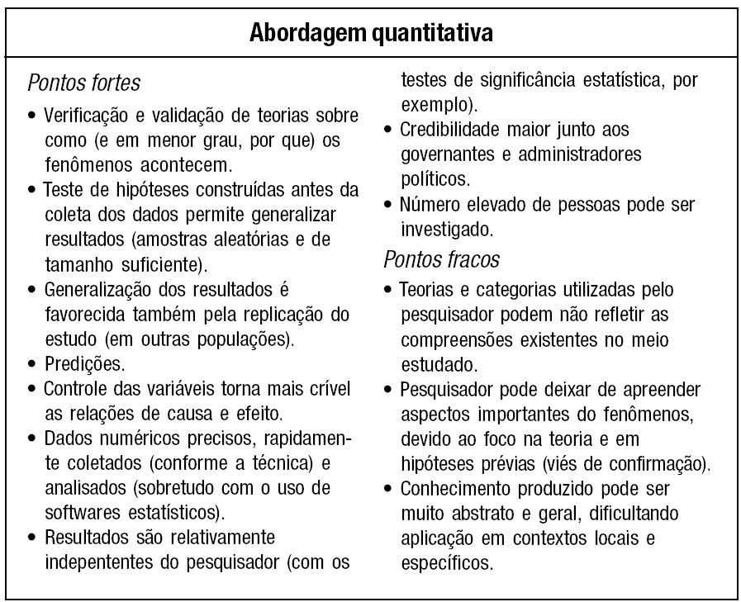
A Pesquisa Quantitativa vs. Qualitativa - I

Slide 11
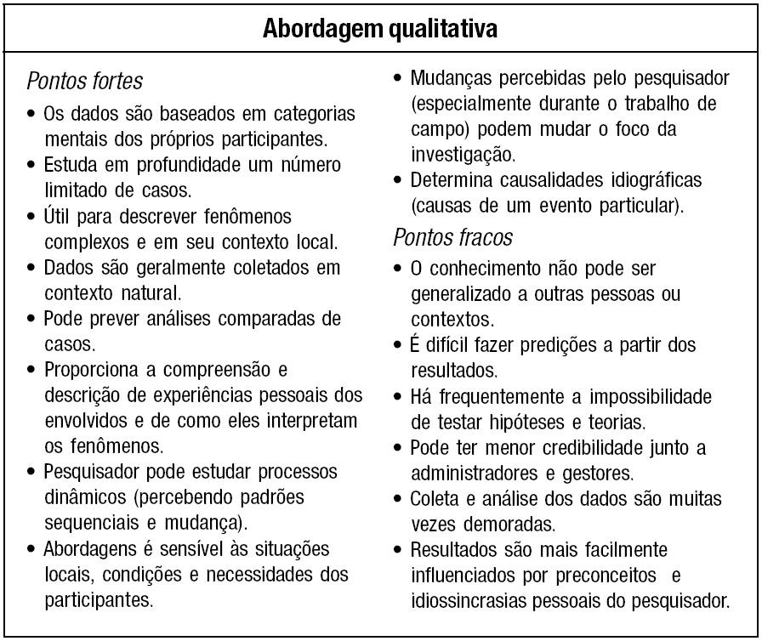
A Pesquisa Quantitativa vs. Qualitativa - II

Slide 12
Relevância da abordagem qualitativa para as RP (Santos, 2011)
“A relevância específica da pesquisa qualitativa para o estudo das Relações Públicas deve-se ao fato da plurização das esferas da vida” (Flick, 2004)
E ?????
Proporciona percepções e compreensões sobre um fenômeno e seu contexto
Possibilitam tentar desvendar os cotidianos e as subjetividades daqueles com os quais se busca construir relacionamentos, daí perceber não ditos

Slide 13
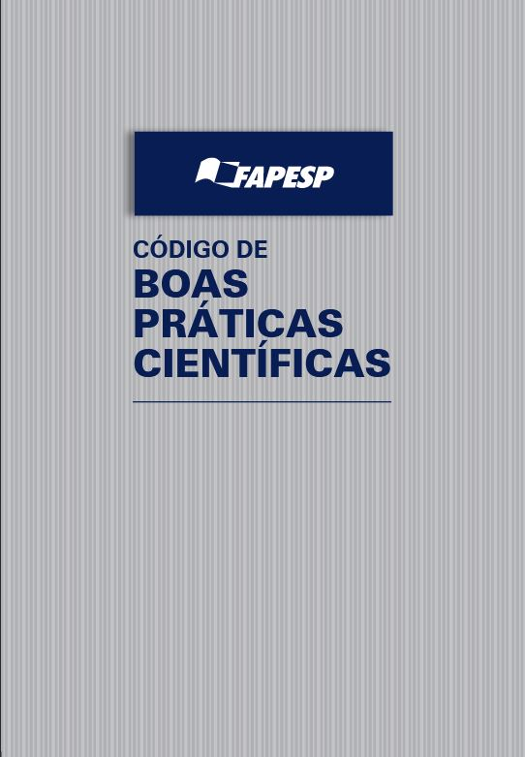
Condutas de pesquisa (FAPESP, 2014)
Más condutas graves mais comuns:
(a) A fabricação, ou afirmação de que foram obtidos ou conduzidos dados, procedimentos ou resultados que realmente não o foram.
(b) A falsificação, ou apresentação de dados, procedimentos ou resultados de pesquisa de maneira relevantemente modificada, imprecisa ou incompleta, a ponto de poder interferir na avaliação do peso científico que realmente conferem às conclusões que deles se extraem.
(c) O plágio, ou a utilização de ideias ou formulações verbais, orais ou escritas de outrem sem dar-lhe por elas, expressa e claramente, o devido crédito, de modo a gerar razoavelmente a percepção de que sejam ideias ou formulações de autoria própria.
Fonte: https://goo.gl/39yAYr

Slide 14
Condutas de pesquisa (FAPESP, 2014)
Plágio: Booth e colaboradores fazem crítica incisiva ao plágio, notando que:
Quem plagia intencionalmente rouba mais do que simples palavras. Não identificando uma fonte, o plagiador rouba parte da pequena recompensa que a comunidade acadêmica tem a oferecer, o respeito que um pesquisador passa a vida inteira tentando conseguir. [...] Quando prefere não aprender as técnicas que a pesquisa pode ensinar, o plagiador não só compromete sua educação, como também rouba da sociedade em geral, [...]. Mais importante ainda, o plágio, assim como o roubo entre amigos, transforma em farrapos o tecido da comunidade. Quando o furto intelectual torna-se comum, a comunidade enche-se de suspeitas, depois fica desconfiada e por fim cínica – Quem se importa? Todo mundo faz mesmo. (2005, p. 328)

Slide 15
Condutas de pesquisa (FAPESP, 2014)
Plágio
Remédio simples: citar o que fui utilizado (com bom senso, aquilo que é de domínio público não precisa ser citado)
Evitar a falsa paráfrase (quando apenas são mudadas algumas palavras de outro autor, e – mesmo se dando crédito a ele – não se usa aspas)

